Slide 1

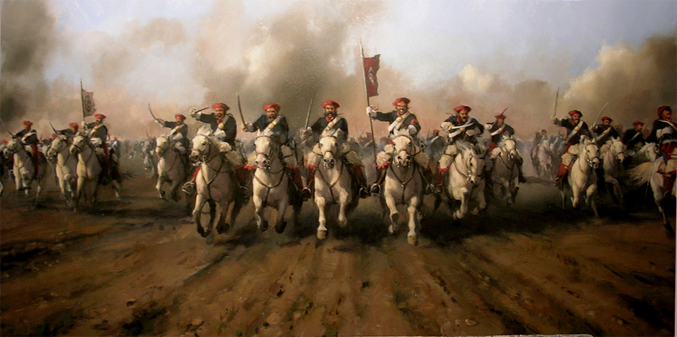
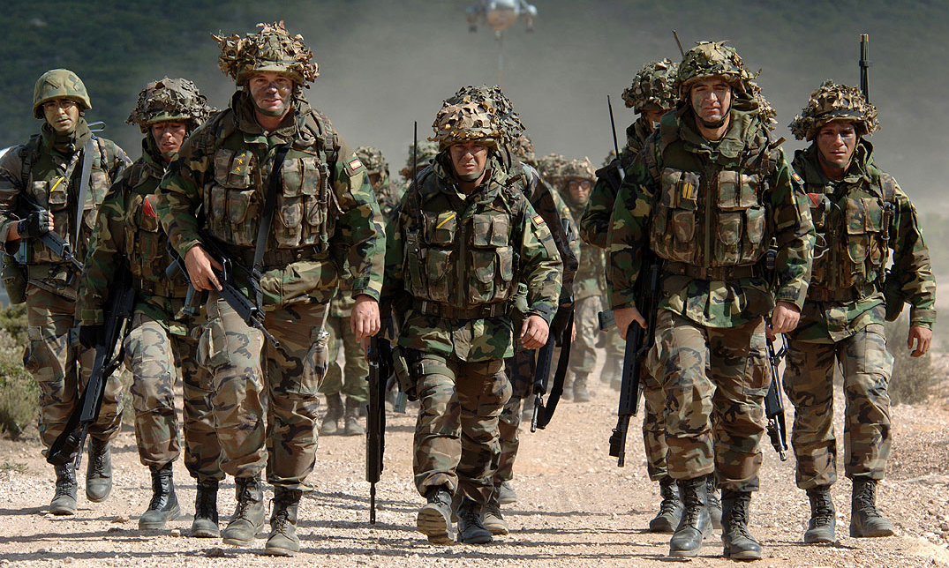
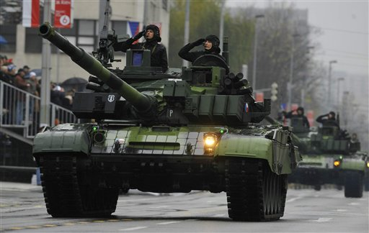
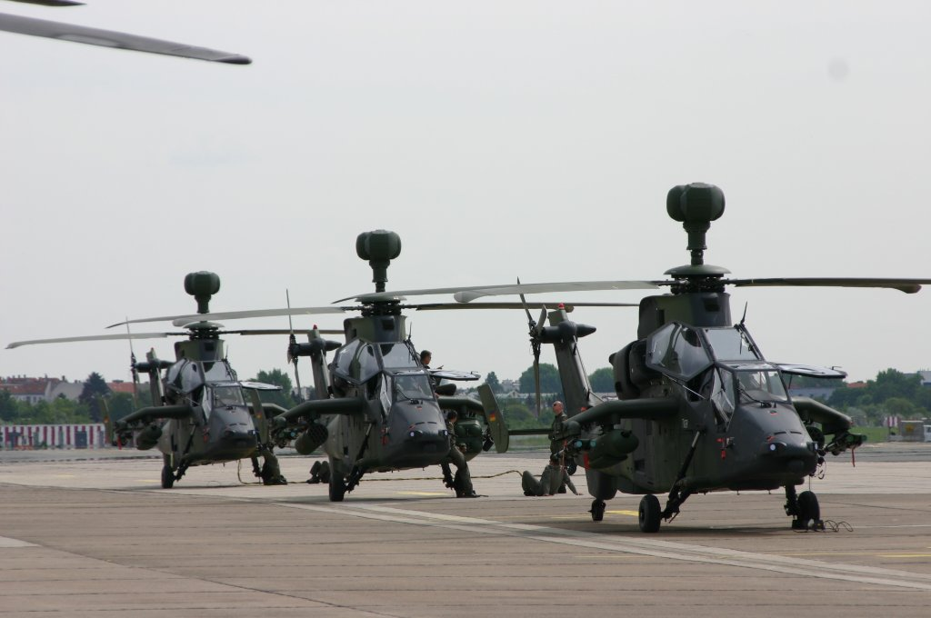
ELEMENTOS DE COMBATE

Slide 2
ELEMENTOS QUE PARTICIPAN EN LA ACCION TACTICA
ELEMENTOS
DE
COMBATE
ELEMENTOS
DE
COMANDO
SERVICIO
PARA
APOYO DE COMBATE
ELEMENTOS
DE
APOYO DE FUEGOS
ELEMENTOS
DE
APOYO DE COMBATE

Slide 3
ORGANIZACIÓN DEL BI
ELEMENTOS DE COMANDO
JPLM
P-1
P-2
P-3
P-4
P-5
ELEMENTOS DE APOYO DE COMBATE
AP
CS
ELEMENTOS DE MANIOBRA
ELEMENTOS DE SPAC
MB

Slide 4
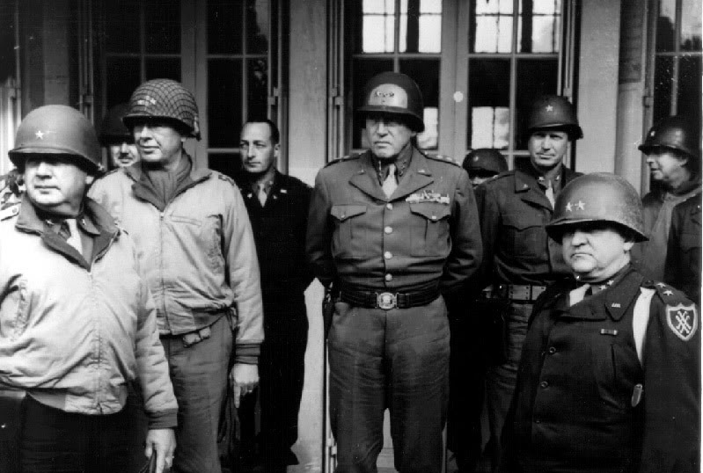
ELEMENTOS DE COMANDO
Es organismo constituido por el Comandante y sus colaboradores (EMG) varia de acuerdo a la magnitud, composición y nivel de mando.
“LAS PLANAS MAYORES O ESTADOS MAYORES SE ORGANIZAN PARA AYUDAR AL COMANDANTE A TOMAR E IMPLEMENTAR SUS DECISIONES”.

Slide 5
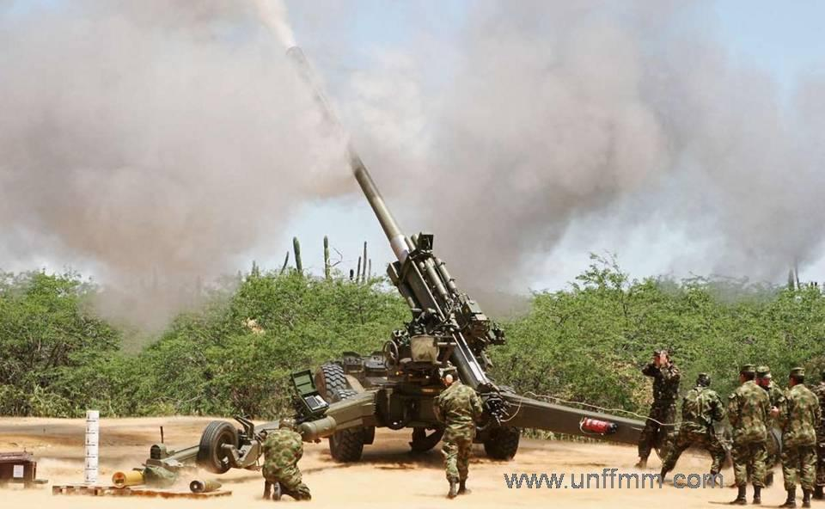
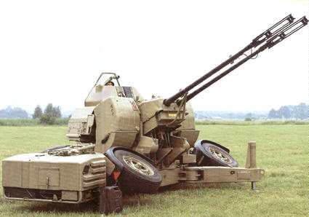
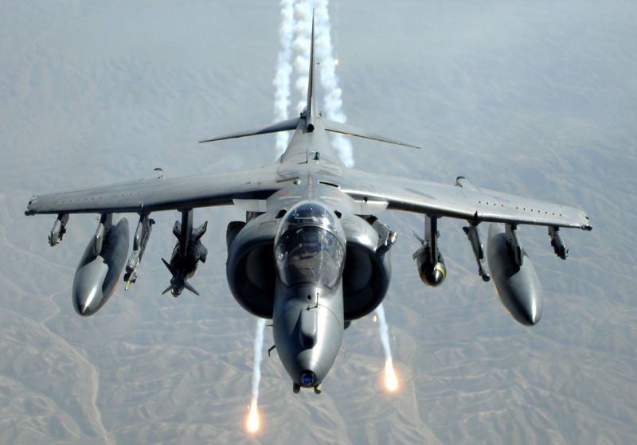
ELEMENTOS DE APOYO DE FUEGOS

Slide 6
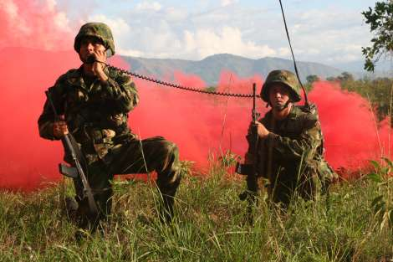
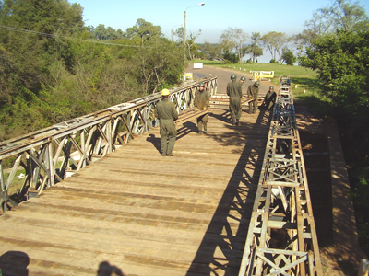
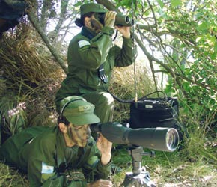
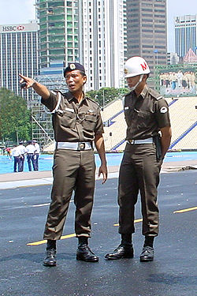
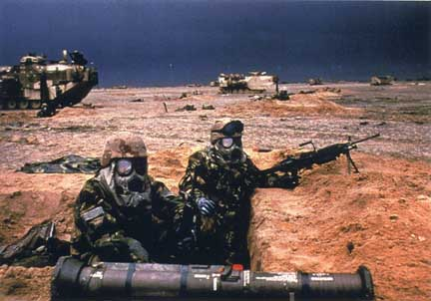
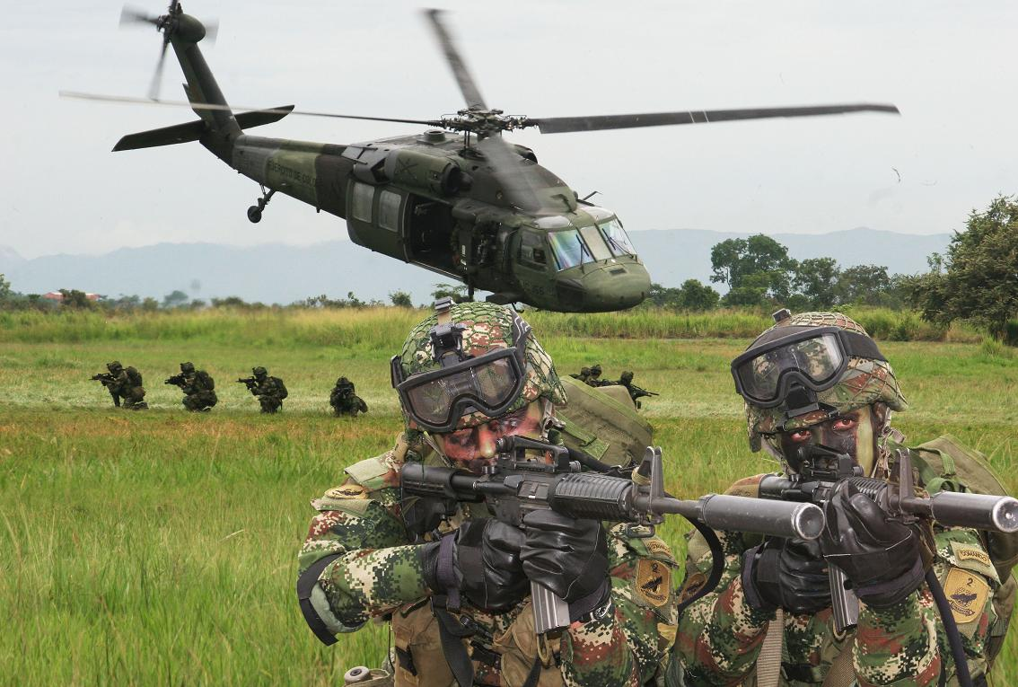

ELEMENTOS DE APOYO DE COMBATE

Slide 7
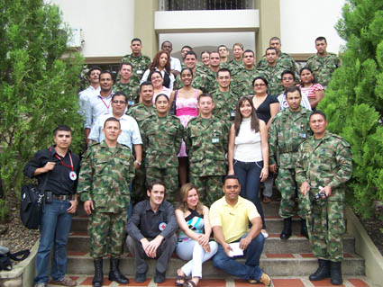
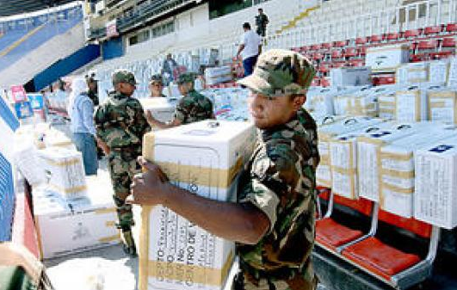
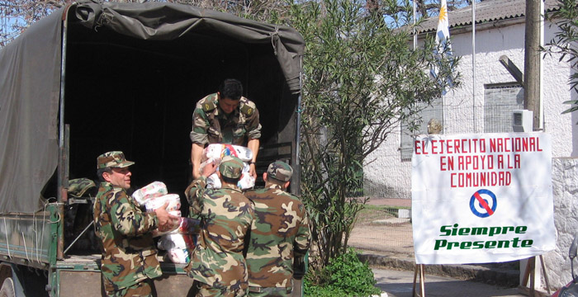
SERVICIO PARA APOYO DE COMBATE

Slide 8
PRINCIPIO DE LA GUERRA
LOS PRINCIPIOS FUNDAMENTALES E INMUTABLES SON COMUNES A TODAS LAS RAMAS DEL ARTE MILITAR.
CLASIFICACION
VOLUNTAD DE VENCER
ACCION DE CONJUNTO
SORPRESA

Slide 9
PRINCIPIOS DE LA GUERRA
LOS PRINCIPIOS FUNDAMENTALES E INMUTABLES SON COMUNES A TODAS LAS RAMAS DEL ARTE MILITAR.
SON INMUTABLES PORQUE:
SOBREVIVEN AL PROGRESO NATURAL.
A LOS CAMBIOS DE LAS CARACTERÍSTICAS DEL CONFLICTO.
A LAS TRANSFORMACIONES SOCIALES Y POLÍTICAS.
A LA CONSTANTE RENOVACIÓN DE LOS PROCEDIMIENTOS DE EJECUCIÓN DE LA GUERRA.

Slide 10
PRINCIPIOS DE LA GUERRA
Son ciertas verdades o ideas fundamentales que arrancan de la filosofía de la guerra, y que la historia comprueba reiteradamente que vienen rigiendo de manera permanente e invariable las acciones victoriosas en la lucha entre pueblos.

Slide 11
1. VOLUNTAD DE VENCER
ES EL DESEO PERMANENTE (CONSCIENTE Y APASIONADO) DE BATIRSE E IMPONERSE, DOMINANDO LA VOLUNTAD DEL ENEMIGO POR EL TRIUNFO A CUALQUIER PRECIO. ESTE DESEO SE MANIFIESTA EN EL HOMBRE Y EN LA MASA, ES UN PRINCIPIO DE ESENCIA MORAL, ESPIRITUAL Y SENTIMENTAL.
TOMA COMO ORIGEN A CAUSAS DE ORDEN HUMANO, COMO LA PASIÓN QUE CREA EN EL HOMBRE Y EN LA MASA LA VOLUNTAD DE OBRAR, DE BATIRSE E IMPONERSE.
TRATA DE ASEGURAR LA SUPERIORIDAD MORAL Y EN LA ACCIÓN, SE TRADUCE EN HECHOS Y ACTIVIDADES DEL CONDUCTOR, EXPLOTANDO CUALIDADES MORALES Y ORIENTANDO LA SUPERIORIDAD AL FIN.

Slide 12
2.-ACCION DE CONJUNTO
Es la disposición, manejo y aplicación combinada y coordinada de los medios de acción en condiciones de crear la superioridad sobre el adversario.
La guerra no es solamente la lucha de fuerzas morales, éstas tienen a su servicio medios de acción material, de manera que exista equilibrio de fines y medios.

Slide 13
3.- SORPRESA
PRINCIPIO DE LA GUERRA QUE EXIGE ACTUAR CONTRA EL ENEMIGO EN UN MOMENTO Y EN UN PUNTO INESPERADO O EN TAL FORMA QUE NO PUEDA RESISTIR.
NO ES ESENCIAL QUE EL ENEMIGO ESTÉ TOTALMENTE DESPREVENIDO, ES SUFICIENTE QUE SEA TARDE PARA QUE REACCIONE EN FORMA EFECTIVA.
SE LOGRA MEDIANTE LA RAPIDEZ, EL SECRETO, EL ENGAÑO, LA INTELIGENCIA Y LA CONTRAINTELIGENCIA, LA VARIACIÓN EN LAS TÁCTICAS Y PROCEDIMIENTOS DE COMBATE, EL EMPLEO DE MEDIOS DESCONOCIDOS O EN FORMA DIFERENTE Y UTILIZANDO EL TERRENO EN CONDICIONES METEOROLÓGICAS APARENTEMENTE INADECUADAS.

Slide 14
3.- SORPRESA
DEBE TENERSE EN CUENTA QUE LA SORPRESA SOLO DA UNA SUPERIORIDAD ACCIDENTAL O TEMPORAL, CONSECUENTEMENTE HAY APROVECHARLA OPERATIVAMENTE AL MÁXIMO EN TIEMPO Y EN ESPACIO.

Slide 15
CUADRO DE OPERACIONES TÁCTICAS
OPERACIONES TACTICAS
ESTACIONAMIENTO |  | MOV. DE TROPAS |  | OPERACIONES DE COMBATE
ADMINIS-TRATI-VOS | TACTI-COS | TRANS-PORTES | MAR-CHAS | NO CONVEN-CIONALES | CONVENCIONALES
ACAMPA-MENTO ACANTO-NAMIENTO VIVAC MIXTO | ACAMPA-MENTO ACANTO-NAMIENTO VIVAC MIXTO | TACTICO ADMINIS-TRATIVO | TACTICA ADMINIS-TRATIVA | DE GUERRILLA SUBVERSION EVASION | SUBSIDIA-RIAS | COMPLEMEN-TARIAS | BASICAS
 |  |  |  |  | COMANDOS PSICOLOGICAS DEVASTACION ENCUBRI-MIENTO ENGAÑO | RELEVO CONEXIÓN RECONOCIMIENTO SEGURIDAD INFILTRACION INTERDICCION INCURSION G. ELECTRONICA | RETRO-GRADAS | DEFENSI-VAS | OFENSIVAS
 |  |  |  |  |  |  | ACCION RETARDATRIZ RETIRADA REPLIEGUE | TENAZ MOVIL | DESBORDANTE ENVOLVENTE PENETRACION

